Slide 1
BERT: Pre-training of Deep Bidirectional Transformers for Language Understanding
2019.06.26 김보섭

Slide 2
Agenda
Abstract
Introduction & Related Work
BERT
Experiments
Ablation Studies
Conclusion

Slide 3
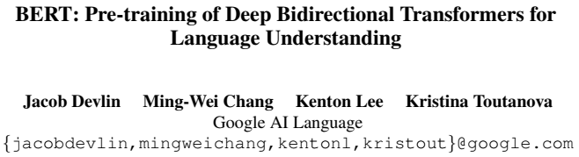
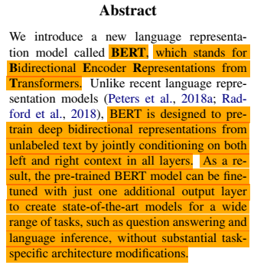
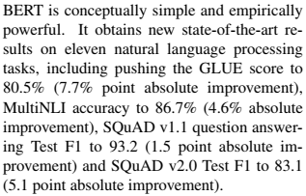
Abstract
논문에서는 양방향 context를 encoding하는 transformer기반의 language representation 모델과 이를 pre-training하고 fine-tuning하는 방법을 제시
Notes:
Memory footprint가 작으면 main memory에 access할 일이 없기때문에, cache memory를 사용할 수 있어 그만큼 빠르다!

Slide 4
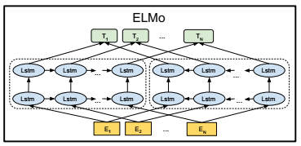
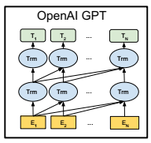
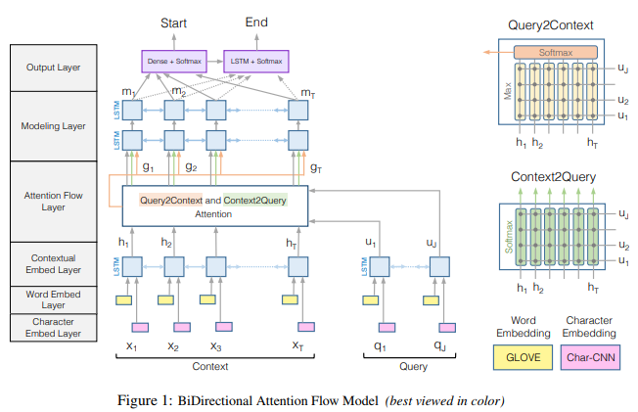
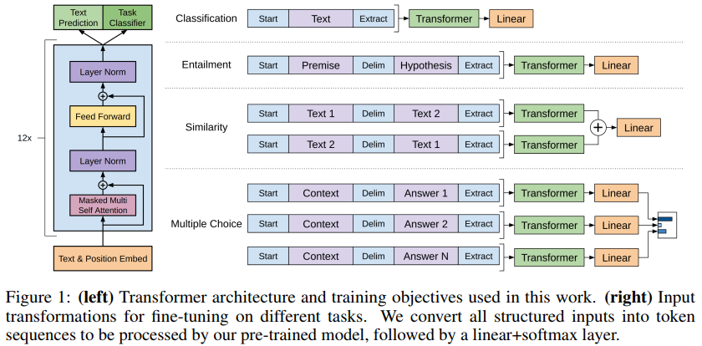
Introduction & Related Work (1/2)
Language model은 NLP의 upstream task로 pre-trained language model은 여러 downstream task에 feature-based, fine-tuning 방법등으로 적용할 수 있음
Feature-based
sequence를 구성하는 token의 embedding을 뽑고 이를 통해 데이터를 구성, task-specific한 architecture가 필요 (eg. BiDAR, BiLSTM-CRF)
Fine-tuning
Sequence의 embedding을 뽑는 architecture에 task에 맞추어 fully-connected layer 한 개 정도만 활용 (minimal task-specific parameter)
minimal
task-specific parameter
Task-specific architecture (eg. BiDAF)
Notes:
Memory footprint가 작으면 main memory에 access할 일이 없기때문에, cache memory를 사용할 수 있어 그만큼 빠르다!

Slide 5
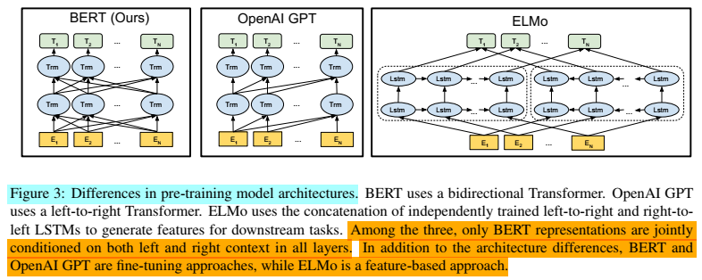
Introduction & Related Work (2/2)
기존 feature-based, fine-tuning의 방법론이 unidirectional 이었던 반면, 논문은 hidden layer에서도 bidirectional하게 정보를 encoding하는 구조와 방법을 제안
Architecture: deep bidirectional transformer (aka, stacked bidirectional transformer)
Methodology: masked language model, next sentence prediction
Notes:
Memory footprint가 작으면 main memory에 access할 일이 없기때문에, cache memory를 사용할 수 있어 그만큼 빠르다!

Slide 6
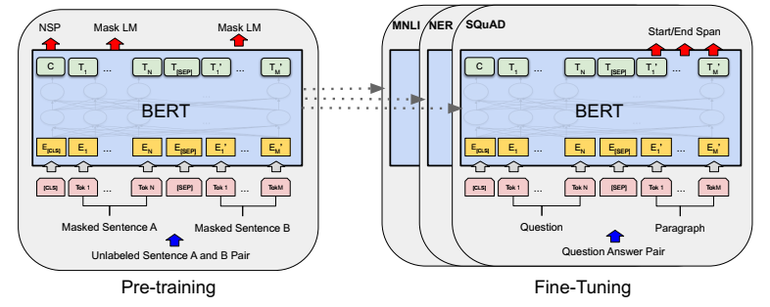
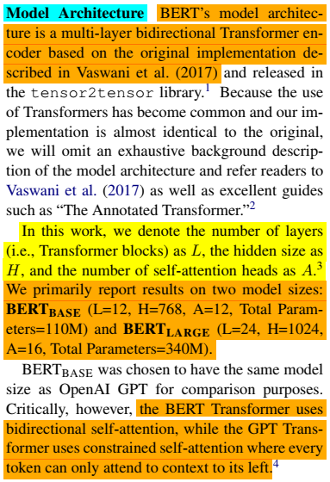
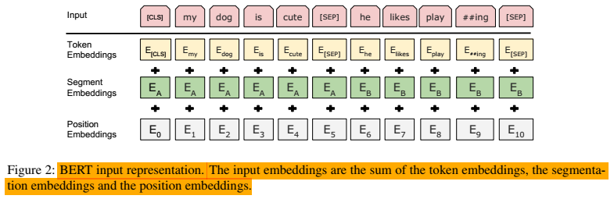
BERT (1/3)
Masked language model과 next sentence prediction의 loss로 pre-training하고, 이에 task-specific하게 fully-connected layer를 붙여 fine-tuning하여 사용
Notes:
Memory footprint가 작으면 main memory에 access할 일이 없기때문에, cache memory를 사용할 수 있어 그만큼 빠르다!

Slide 7
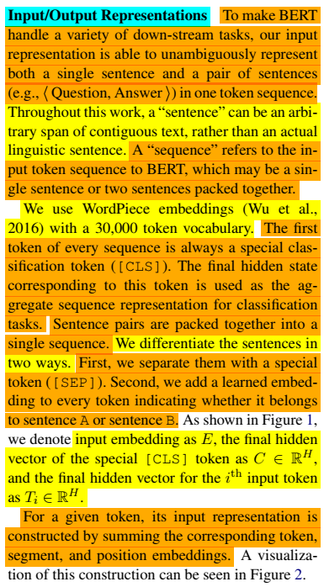
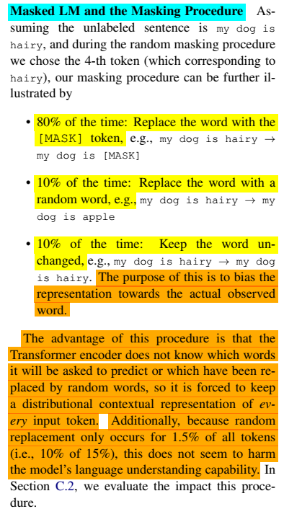
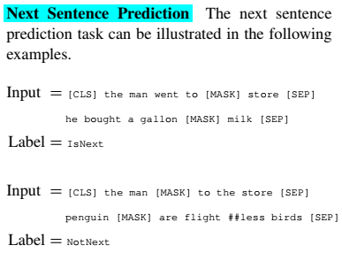
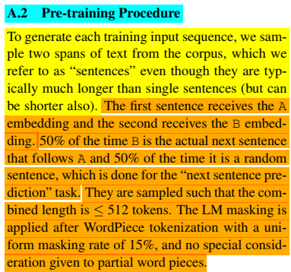
BERT (2/3)
Masked language model과 next sentence prediction의 loss로 pre-training하고, 이에 task-specific하게 fully-connected layer를 붙여 fine-tuning하여 사용
Notes:
Memory footprint가 작으면 main memory에 access할 일이 없기때문에, cache memory를 사용할 수 있어 그만큼 빠르다!

Slide 8
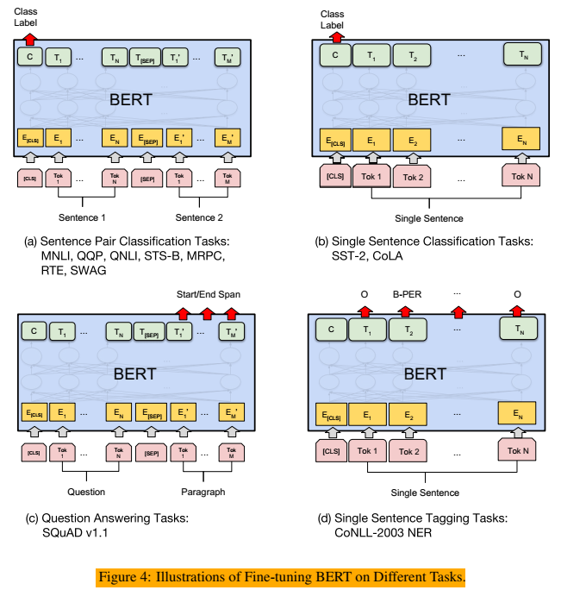
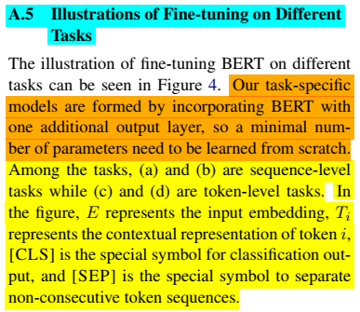
BERT (3/3)
Fine-tuning 시 sentence-level task일 경우 “[CLS]” token의 last hidden vector, token-level task의 경우 각각의 token에 해당하는 last hidden vector 사용
Notes:
Memory footprint가 작으면 main memory에 access할 일이 없기때문에, cache memory를 사용할 수 있어 그만큼 빠르다!

Slide 9
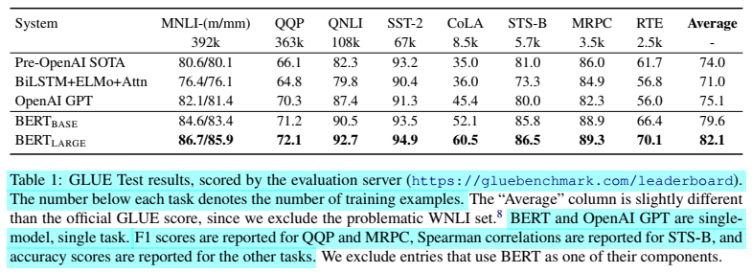
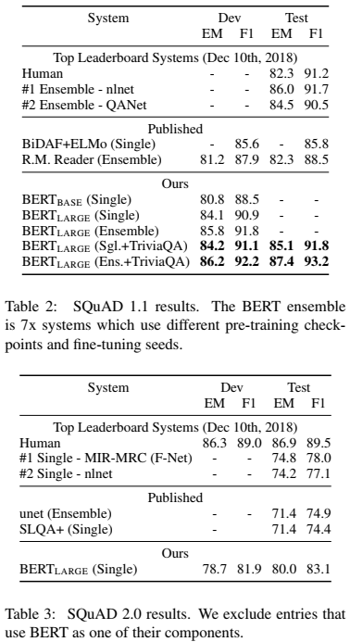
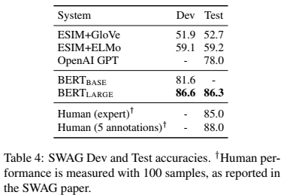
Experiments
GLUE를 포함한 대부분의 task에서 SOTA를 달성
Notes:
Memory footprint가 작으면 main memory에 access할 일이 없기때문에, cache memory를 사용할 수 있어 그만큼 빠르다!

Slide 10
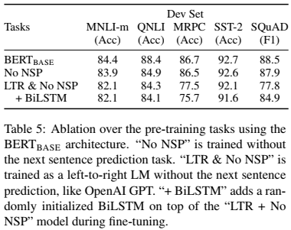
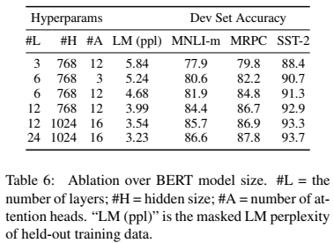
Ablation studies (1/2)
Pre-training 방식 중, nsp가 sentence-level task mlm이 token-level task의 성능에 영향, 잘 학습된 pre-trained BERT는 데이터셋이 적은 task에도 사용가능
Only 3,600 labeled training examples, and is substantially different from the pre-training tasks.
nsp: next sentence prediction
mlm: masked language model
Notes:
Memory footprint가 작으면 main memory에 access할 일이 없기때문에, cache memory를 사용할 수 있어 그만큼 빠르다!

Slide 11
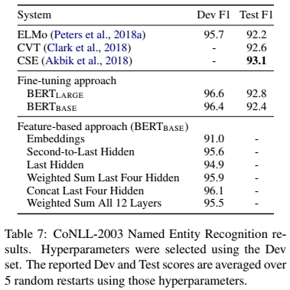
Ablation studies (2/2)
feature-based approach로 사용해도 fine-tuning approach에 비해서 성능 감소가 적기때문에, 상대적으로 효율적인 feature-based approach로도 사용가능
Notes:
Memory footprint가 작으면 main memory에 access할 일이 없기때문에, cache memory를 사용할 수 있어 그만큼 빠르다!

Slide 12
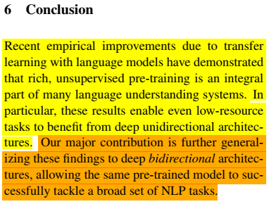
Conclusion
Notes:
Memory footprint가 작으면 main memory에 access할 일이 없기때문에, cache memory를 사용할 수 있어 그만큼 빠르다!

Slide 13

Q & A

Slide 14
감사합니다.

